Slide 1




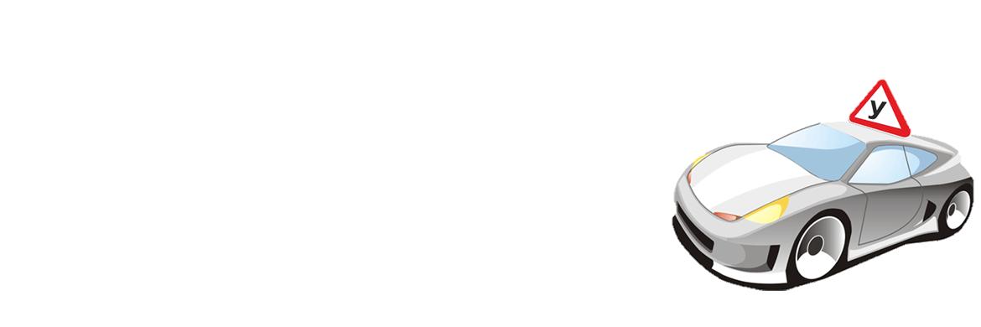
Муниципальное автономное дошкольное образовательное учреждение «Радость» комбинированного вида
структурное подразделение детский сад № 209
Социальная практика
«Автошкола для детей»:
обучение основам безопасного поведения на дороге
Адрес сайта образовательной организации: http://радость-нт.рф/
ФИО руководителя: Городилова Елена Геннадьевна
Контакты руководителя: +7 (3435) 92-48-00

Slide 2


Авторская практика.
Практика разработана коллективом в составе:
Галкина Марина Леонидовна - заместитель директора МАДОУ «Радость» по методической и воспитательной работе.
Рагозина Оксана Владимировна - заведующий детским садом № 209
Телегина Яна Витальевна - старший воспитатель детского сада № 209
Габергорн Яна Николаевна - педагог интерактивной студии
Сидорова Ольга Викторовна - педагог-психолог
Репина Алёна Викторовна - инструктор по физической культуре
1

Slide 3
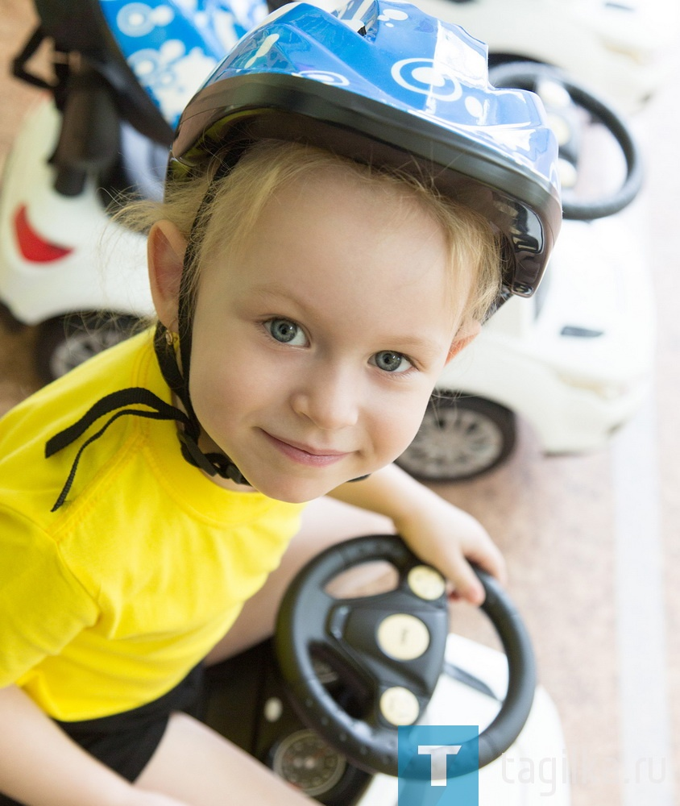
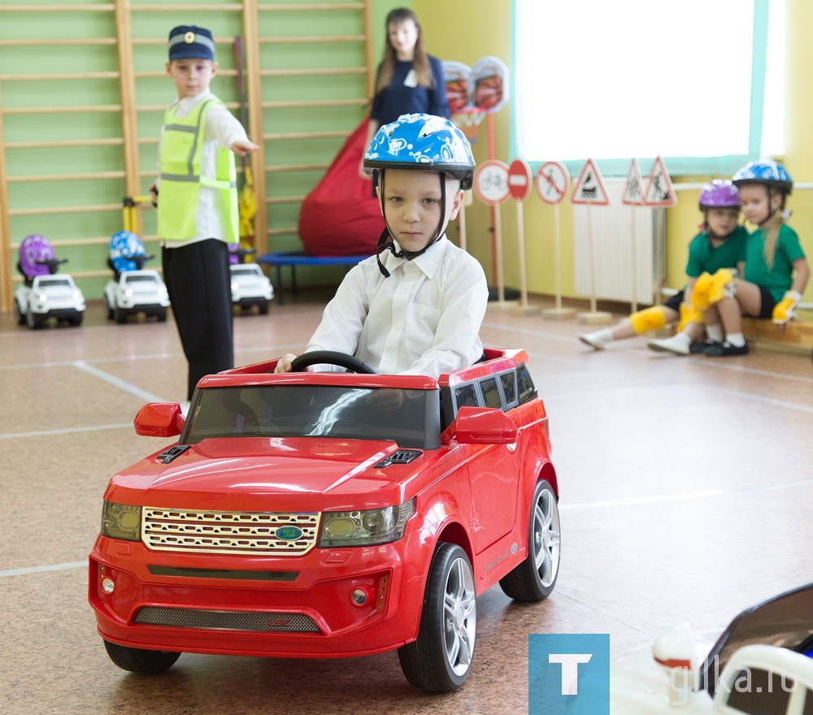
Актуальность и аннотация
В Муниципальном образовании города Нижний Тагил, в мэрии на заседании городской комиссии по безопасности дорожного движения, которое провел глава Нижнего Тагила Владислав Пинаев прозвучала тревожная статистика. По данным ГИБДД за 11 месяцев зарегистрированы 198 дорожно-транспортных происшествий. Из них 37 ДТП – с участием детей. Мэр дал поручение руководству управления образования провести мероприятия, направленные на изучение детьми правил дорожного движения и обучение безопасному поведению на дороге.
Детям не интересно учить правила
Распространенной ошибкой обучения ПДД является стандартный подход.
Таким образом возникает противоречие между социальной проблемой муниципалитета и незаинтересованностью детей в обучении правил безопасности
Автомобиль стал неотъемлемой частью современного мира, и каждый человек стремиться научиться управлять им, в том числе и дети. Каждый ребенок мечтает вырасти и сесть за руль. В детской автошколе ребенок не замечая того получит знания по ПДД, а также узнает, по какому принципу работает автомобиль. Следовательно, на дороге он станет более осторожным и внимательным, понимая, какую опасность несет в себе автомобиль и как важно соблюдать правила.
Личный опыт – это самая доходчивая форма обучения и воспитания для ребенка.
2

Slide 4
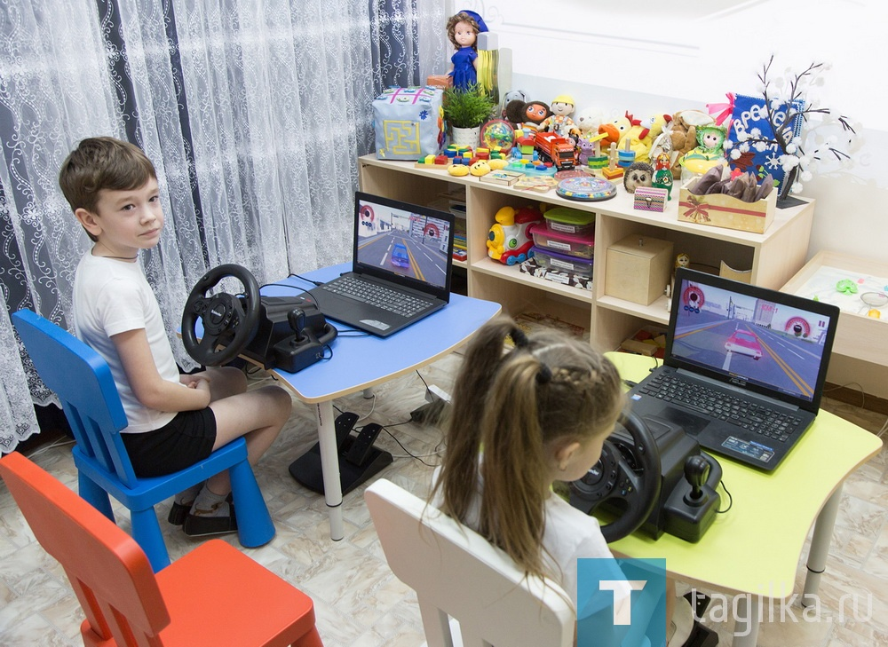
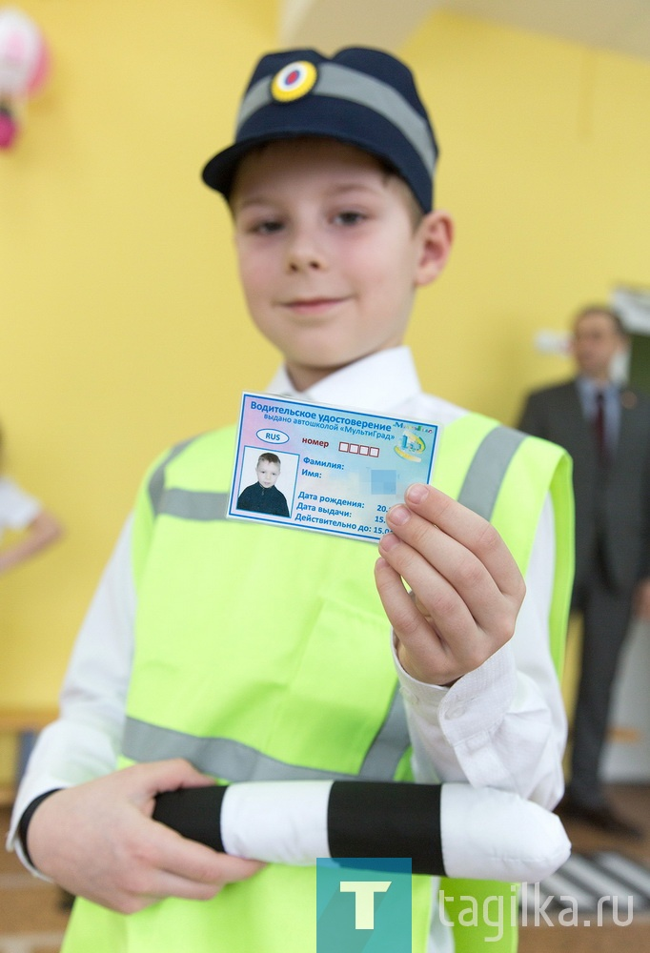
Цель, задачи, планируемый результат
Цель: Снижение детского дорожно-транспортного травматизма. в городе Нижний Тагил.
Задачи:
научить детей дошкольного возраста основам безопасного поведения на проезжей части;
развить у детей умение оценивать жизненные ситуации с точки зрения соблюдения правил дорожного движения;
воспитать ответственное отношение к собственному здоровью, личной безопасности и безопасности окружающих.
Планируемый результат:
Дошкольники знают основы безопасного поведения на проезжей части;
Умеют оценивать жизненные ситуации с точки зрения соблюдения правил дорожного движения;
У дошкольников развита социальная уверенность, ответственное отношение к собственному здоровью, личной безопасности и безопасности окружающих.
3

Slide 5
Целевая аудитория практики и количество участников
Целевая аудитория: дети старшего дошкольного возраста (5-7 лет)
Количество в детском саду № 209: 52 человека (873 ребенка привлекаются из других детских садов МАДОУ «Радость»)
Участники – партнеры:
Директор МАОУ СОШ № 100 Язовских Дмитрий Валерьевич, заместитель директора по учебно-воспитательной работе Берстенева Юлия Александровна и отряд юных инспекторов движения «Хранители дорог», совместная реализация 1 части программы «Автошкола для детей»
ОГИБДД МУ МВД России Нижнетагильское – Начальник отделения пропаганды ГИБДД МУ МВД «Нижнетагильское» майор Ксения Евгеньевна Парамонова – организация открытых мероприятий с детьми, мероприятий с родителями.
«Телекон» – первая негосударственная телекомпания в Свердловской области. Ольга Белорыбкина – содействие в популяризации мероприятий и результатов проекта.
Городской дворец детского и юношеского творчества, Михневич Оксана Васильевна – организация конкурсного движения, с целью распространения полученного опыта от проекта как лучшей практики на уровне муниципального образования.
АО «ЕВРАЗ НТМК», начальник цеха «Коксохимическое производство» Беркутов Никита Александрович, помощь и содействие в организации открытых мероприятий развлекательно-образовательного характера.
4

Slide 6
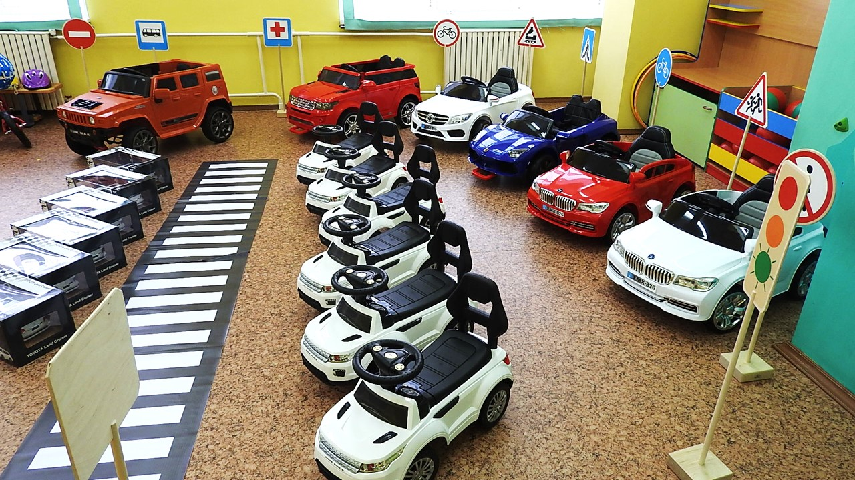
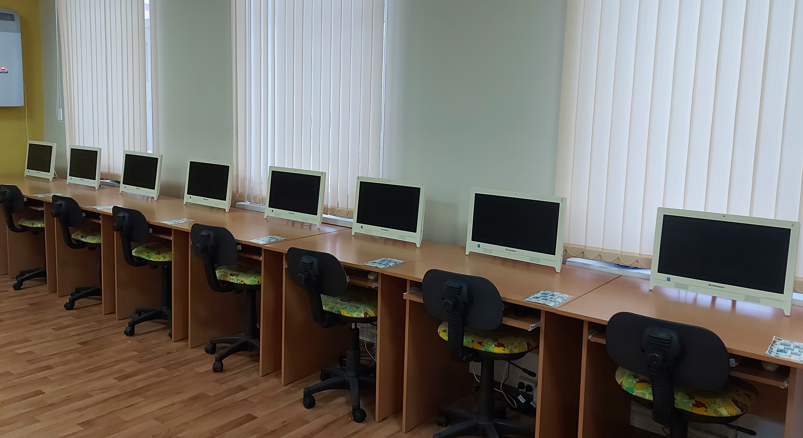
Описание ресурсов, необходимых для внедрения практики
Необходимые помещения для реализации практики на территории детского сада:
Компьютерный класс детского сада;
Спортивный зал («Автогородк») на толокарах, беговелах и автотренажерах;
«Автогородк» на улице.
Материально-техническое обеспечение:
Моноблоки – 8 шт.,
Планшеты – 8 шт.,
Автотренажеры для обучения вождению – 8 шт.;
наборы дорожных знаков;
толокары;
беговелы;
защитные комплекты;
Электромобили.
5

Slide 7

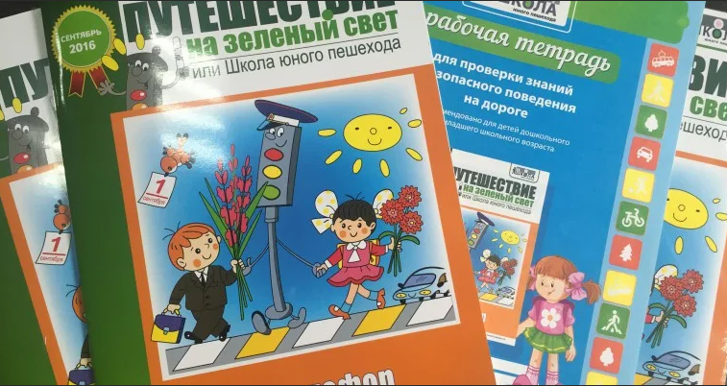
Описание ресурсов, необходимых для внедрения практики
Научно-методическое
обеспечение:
программа по реализации проекта «Автошкола для детей» в соответствии с ООП и программой воспитания МАДОУ «Радость»;
УМК «Школа юного пешехода» под ред. Княжева В. В., Лыгагина К. В.;
Методическое обеспечение (Правила дорожного движения, плакаты, видеофильмы по ПДД, и др.
6

Slide 8
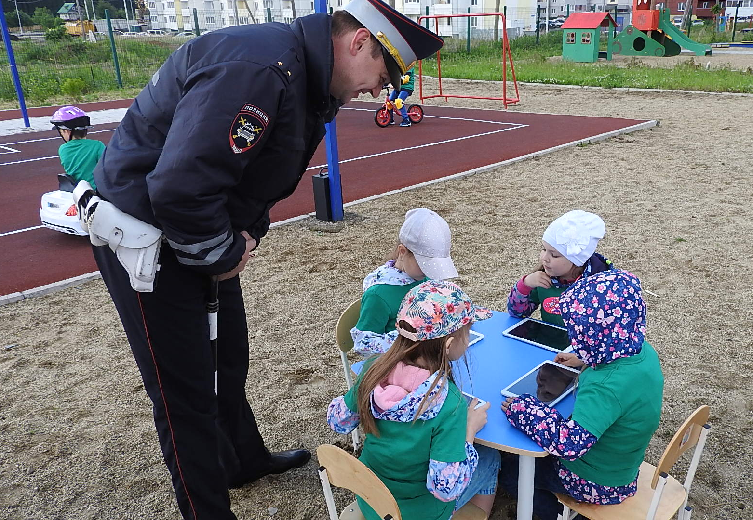
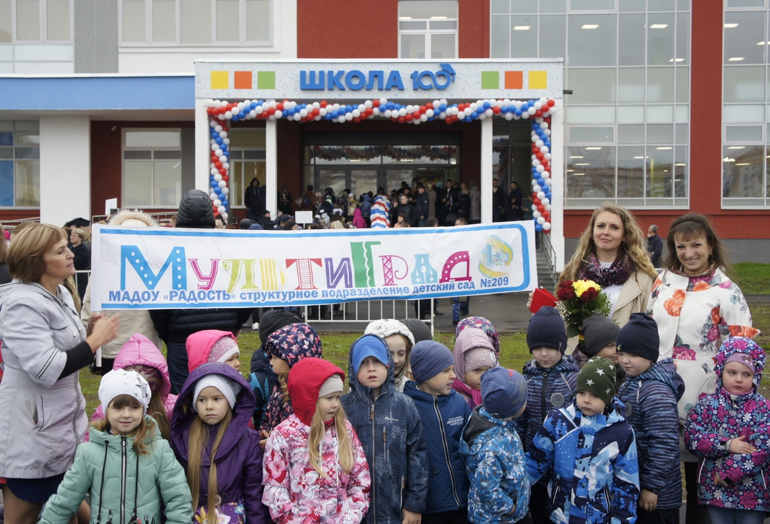
Описание ресурсов, необходимых для внедрения практики
Кадровые ресурсы:
Воспитатели групп детей старшего дошкольного возраста;
Специалисты детского сада;
Педагоги и ученики МАОУ СОШ №100, отряд ЮИД
ОГИБДД МУ МВД России Нижнетагильское, отделения пропаганды ГИБДД МУ МВД «Нижнетагильское» майор Ксения Евгеньевна Парамонова;
«Телекон» – первая негосударственная телекомпания в Свердловской области.
Специалисты Городского дворца детского и юношеского творчества;
АО «ЕВРАЗ НТМК», начальник цеха «Коксохимическое производство» Беркутов Никита Александрович, помощь и содействие в организации открытых мероприятий воспитательно-образовательного характера.
Родительская общественность.
7

Slide 9
Формы реализации воспитательной практики
Подготовительный этап включает в себя: содержательную часть, организационную и ресурсную.
Содержательная часть
Организационная часть
Ресурсная часть
анализ проблемы,
выяснение общественного мнения,
определение целей и задач, ожидаемые результаты, гипотезы, идеологические основания и принципы, изучение педагогической и методической литературы по данному направлению.
формирование команды, определение сроков, представление о последовательности действий, формулировка критериев оценки результативности проекта, распределение ролей, составление детальных графиков.
подготовка (переквалификация) педагогического состава, материальные ресурсы (требуемые и имеющиеся); финансовые ресурсы: (определение круга лиц, задействованных в проекте, рассмотрение возможности привлечения специалистов и социальных партеров для реализации проекта).
8

Slide 10
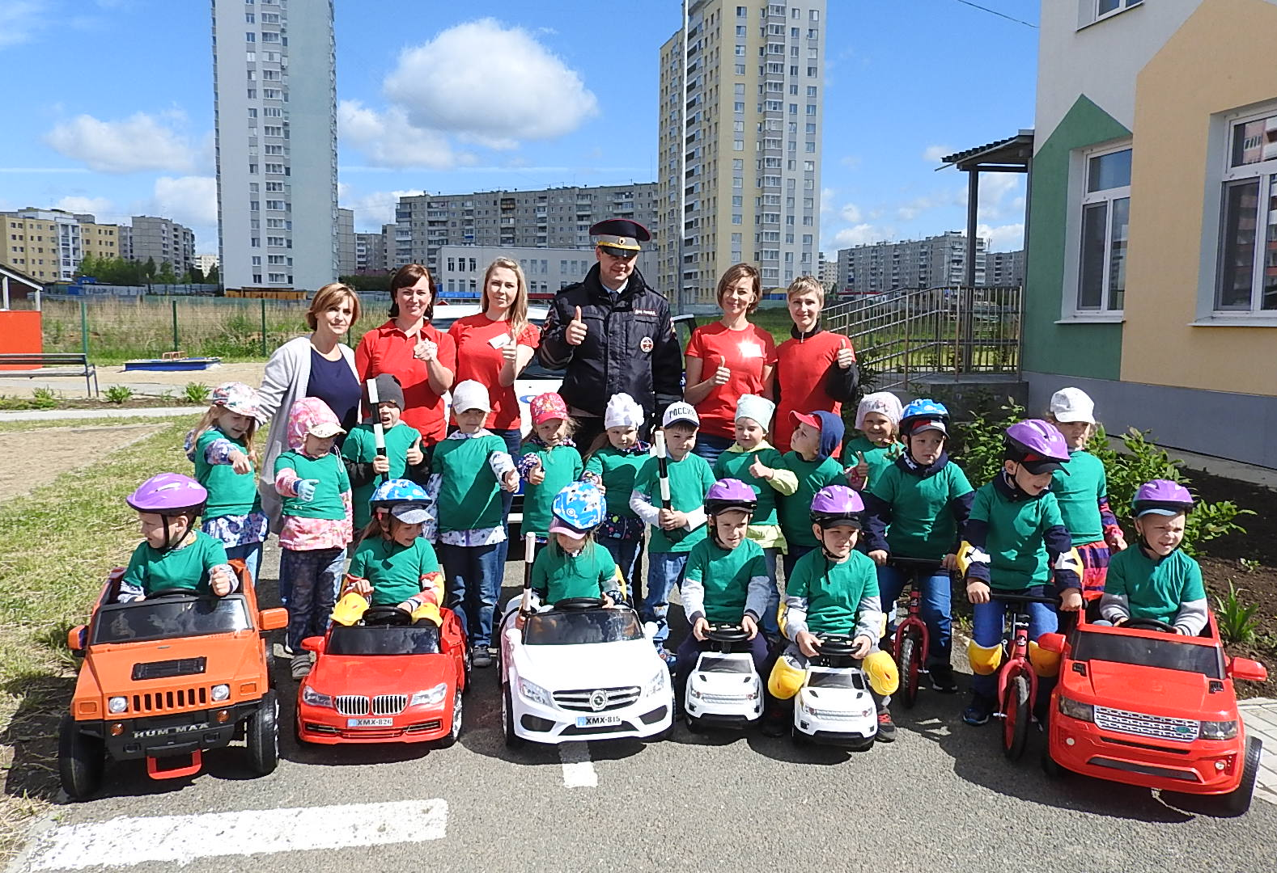
Формы реализации практики
Внедренческий этап включает в себя:
теоретический курс в компьютерном классе детского сада;
практический курс в спортивном зале («Автогородке») на толокарах, беговелах и автотренажерах;
практический курс в «Автогородке» на улице — на электромобилях.
Заключительный этап:
мониторинг теоретических знаний правил дорожного движения у детей дошкольного возраста «Экзамен. Теория», который проводился по билетам;
открытое мероприятие по вождению в автогородке детского сада «Экзамен. Площадка»;
открытое мероприятие по практическому вождению на электромобилях «Экзамен. Город»;
открытое праздничное мероприятие «Юный водитель» с участием родителей и сотрудников Дорожно-патрульной службы, с вручением детского водительского удостоверения;
соревнования среди успешно окончивших курс по теории и практическому вождению.
Ссылка на презентацию этапов реализации практики
https://disk.yandex.ru/i/QtSSKNNj74DoCQ
9

Slide 11
Период реализации
практики
Долгосрочный проект продолжительностью 2 года
Реализация практики началась в 2019 году и осуществляет свою деятельность каждые два года
2019 г. – 2021г.
2021 г. – 2023 г.
Открытые двери в автошколе, ссылка
https://disk.yandex.ru/i/z1ZYxRKvjcOIZw
10

Slide 12
Результаты реализации практики
Качественный показатель
Из аналитической записки выпускники «Автошколы для детей»:
- переходят улицы и дороги по сигналам светофора;
- переходят улицы и дороги по пешеходным переходам;
- переходят проезжую часть дороги при отсутствии пешеходных переходов и светофоров в зоне видимости;
- движутся по тротуару, пешеходной дорожке (а при их отсутствии ¬– по обочине и краю проезжей части со взрослыми);
- если движутся группами детей, то в сопровождении взрослых;
- этично, вежливо и безопасно ведут себя в транспорте, находясь со взрослыми;
- соблюдают безопасное поведение при езде на велосипеде.
- ориентируются в дорожной обстановке при переходе улиц и дорог с двусторонним и односторонним движением, наличием трамвайных путей;
- переходят железнодорожные пути в разрешенном месте и по правилам;
- умеют переходить регулируемые и нерегулируемые перекрестки;
- правильно осуществляют посадку и высадку из общественного транспорта.
- Развиты познавательные психические процессы (восприятие, внимание, воображение, мышление, память, речь);
- Имеют понимание, осмысление и осознание опасных и безопасных действий на улицах и дорогах, в транспорте;
- способны самостоятельно их анализировать и оценивать;
- выработаны самоконтроль, саморегуляция и самоорганизация правопослушного и безопасного поведения на улицах, дорогах и в транспорте.
на 15% снизилось количество ДТП с участием детей в 2021 году
Количественный показатель
925 детей прошли обучение в 2019-2021 гг.;
11

Slide 13

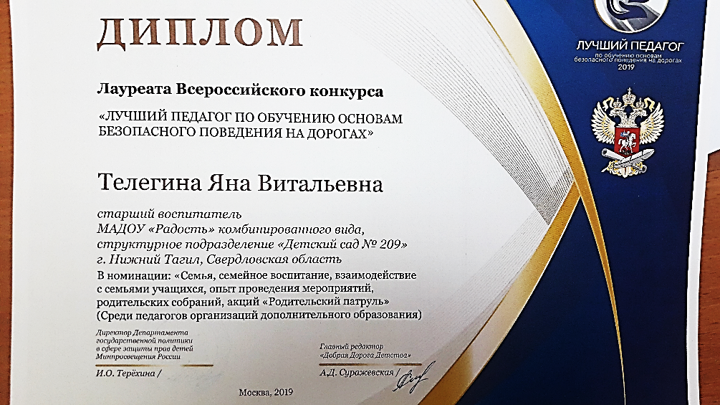
Сведения о представлении практики в рамках научно-методических мероприятий муниципального, регионального уровня
Муниципальный профессиональный конкурс педагогических проектов
«Дорога – символ жизни»
организованный Городским Дворцом детского и юношеского творчества
Диплом 1 место
Всероссийский конкурс «Лучший педагог по обучению основам безопасного поведения на дорогах»
организованный при поддержке Министерства просвещения РФ,
диплом Победителя.
Практика размещена на сервисе «Агентство стратегических инициатив» по поиску лучших практик в различных отраслях для решения социально-значимых задач, в разделе «Образование»
https://smarteka.com/practices/avtoskola-dla-detej-obucenie-osnovam-bezopasnogo-povedenia-na-doroge?tab=task
12

Slide 14
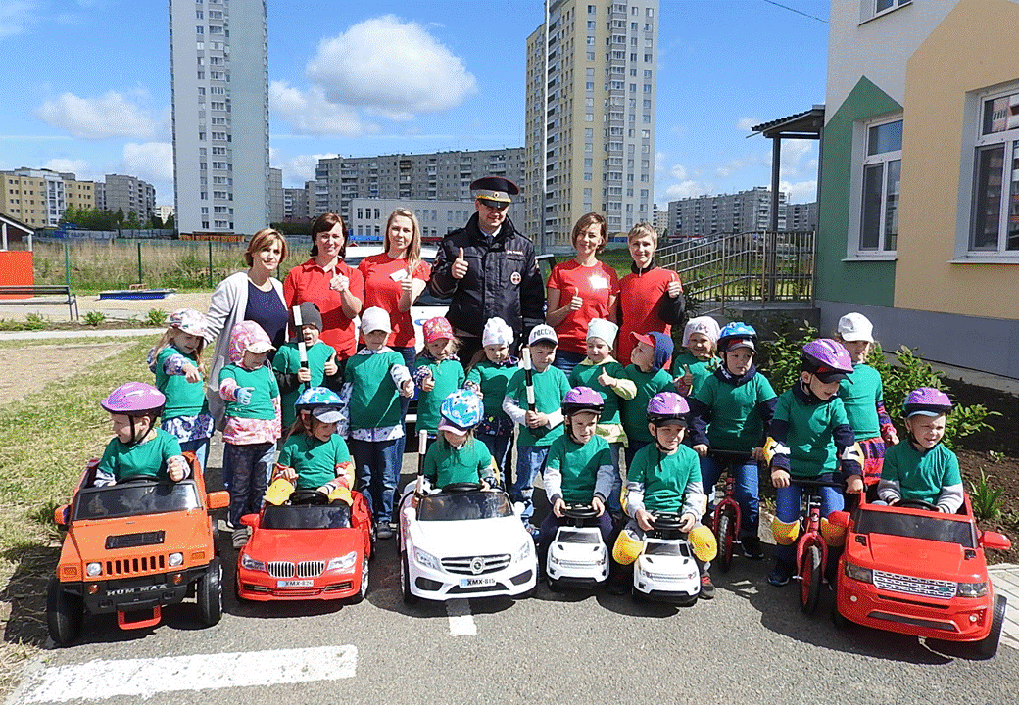
В 2023 году детскому саду присвоен статус Федеральной Инновационной площадки Института изучения детства, семьи и воспитания, приказ по ссылке
https://vk.com/wall-113551114_11704
12

Slide 15
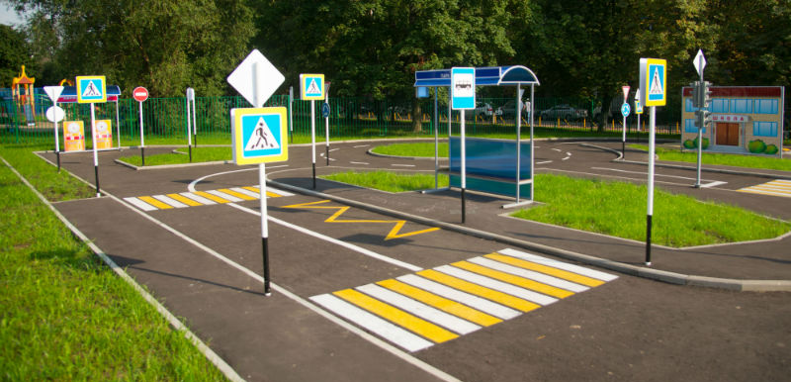
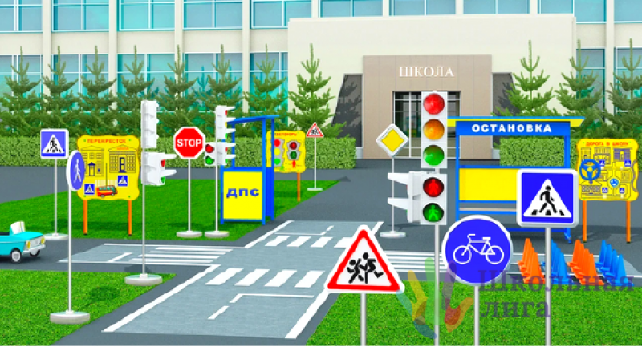
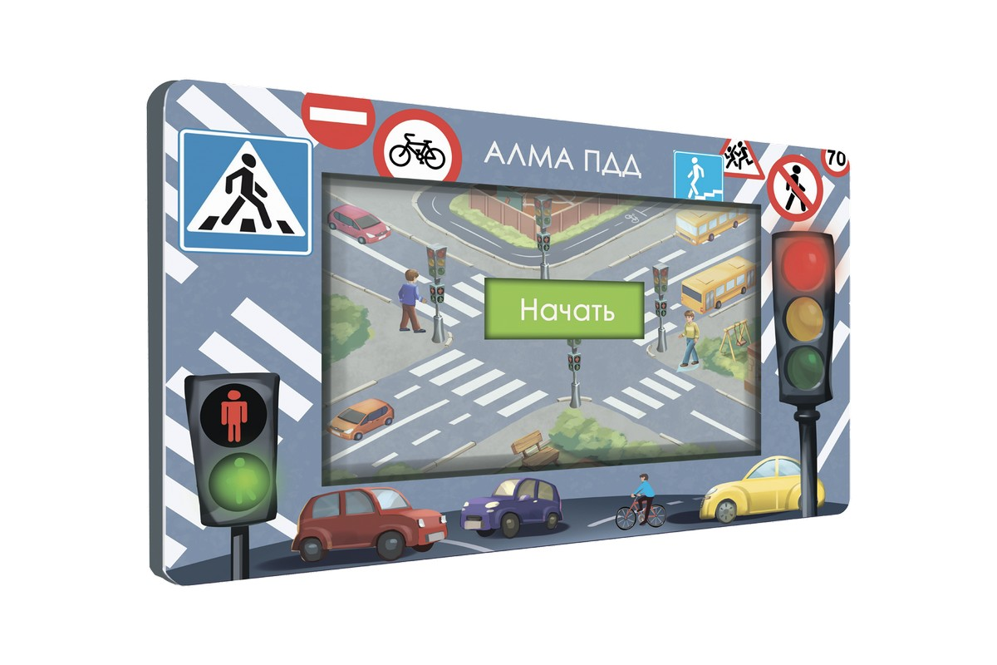

Перспектива развития
Стационарный Автогородок на всей территории детского сада
Обновленный учебно-методический комплект
11

